Slide 1

Тема: «Слова-паразиты»
Работу выполнила: Козлова Даша
ученица 4-А класса МБОУ ВУСОШ
Научный руководитель: Стрельцова А.Ю.

Slide 2
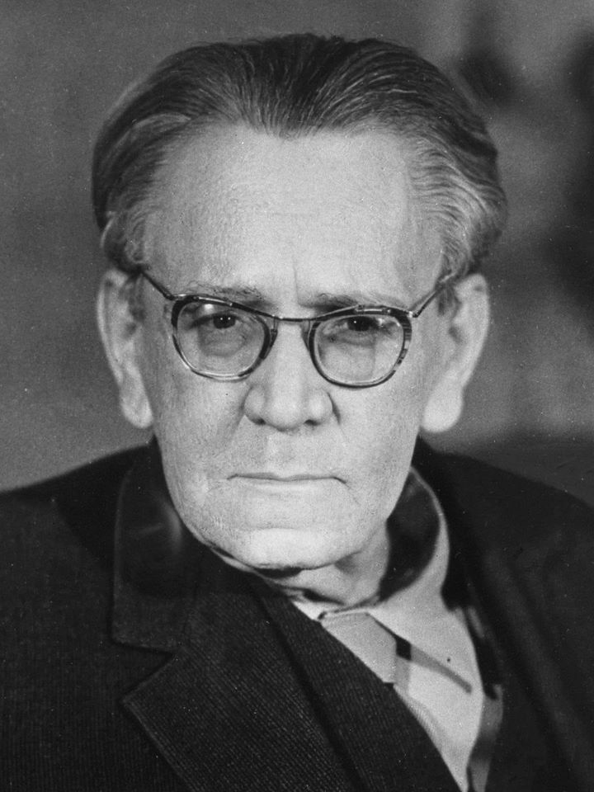
«Мы должны оберегать язык от засорения, помня, что слово, которым пользуемся сейчас, будут служить многие столетия после нас»
Маршак С.Я

Slide 3
Цель:
определение причины употребления слов-
паразитов учащимися в условиях нашей школы и поиск способов их устранения

Slide 4
Задачи:
Узнать историю возникновения слов – паразитов
Узнать какие слова – паразиты наиболее употребляемые
Определить причину употребления слов-паразитов и найти способы борьбы с речевыми паразитами
Объект исследования – речь окружающих людей.
Предмет исследования – употребление в речи
окружающих слов-паразитов

Slide 5
Гипотеза
Если выявить причины употребления слов-паразитов и привлечь внимание учащихся к вредной привычке, то, возможно, учащиеся будут более внимательны к своей речи и к собеседникам.

Slide 6
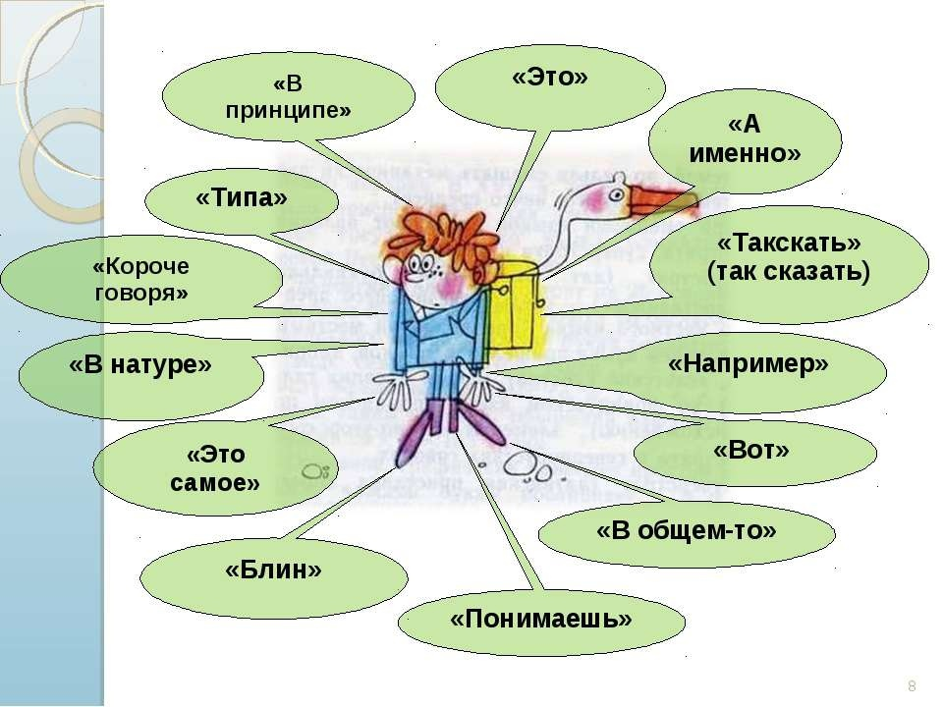

Slide 7

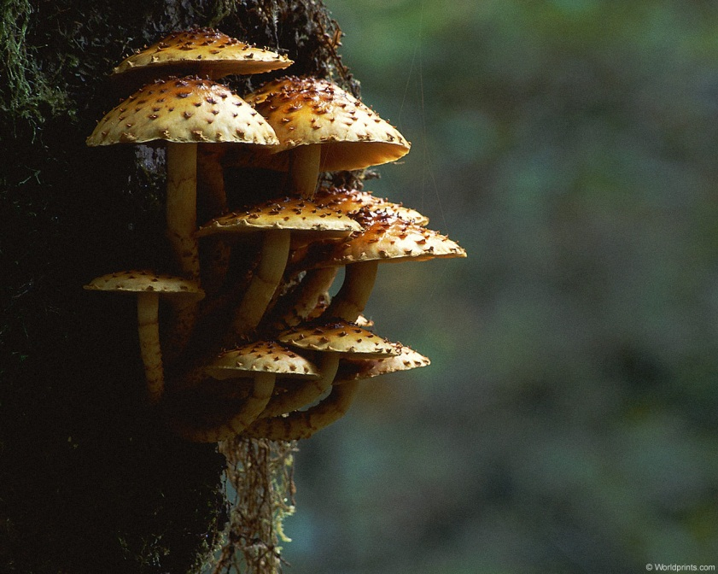
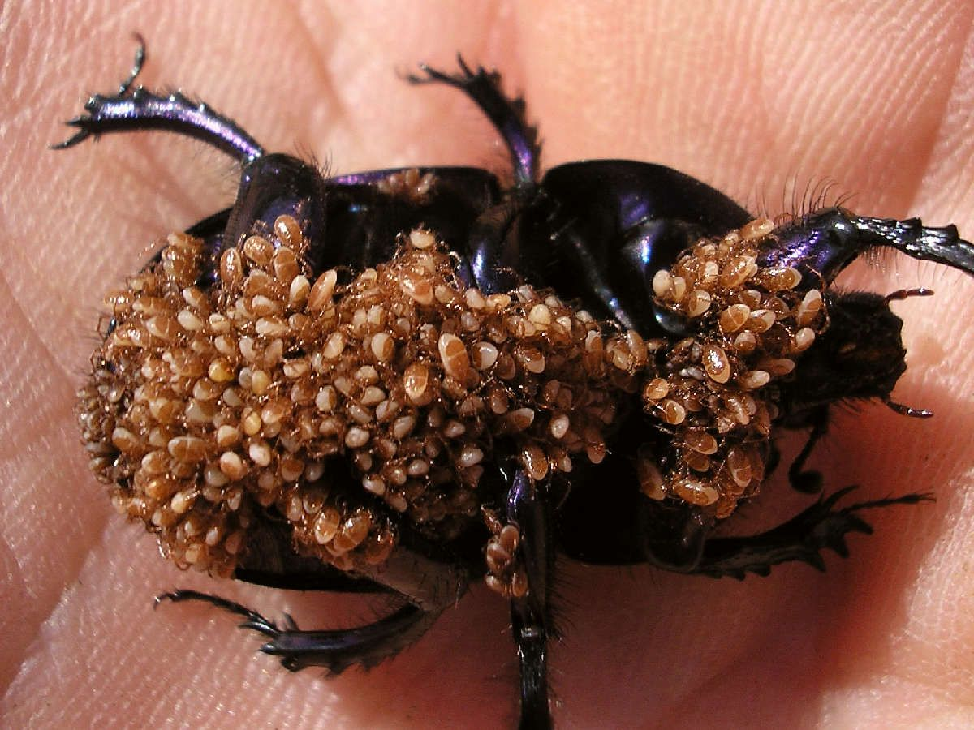
Паразит – это организм (растение, животное),
питающийся за счет другого организма и вредящий
ему (например, грибы-паразиты, насекомые-паразиты).

Slide 8



Slide 9
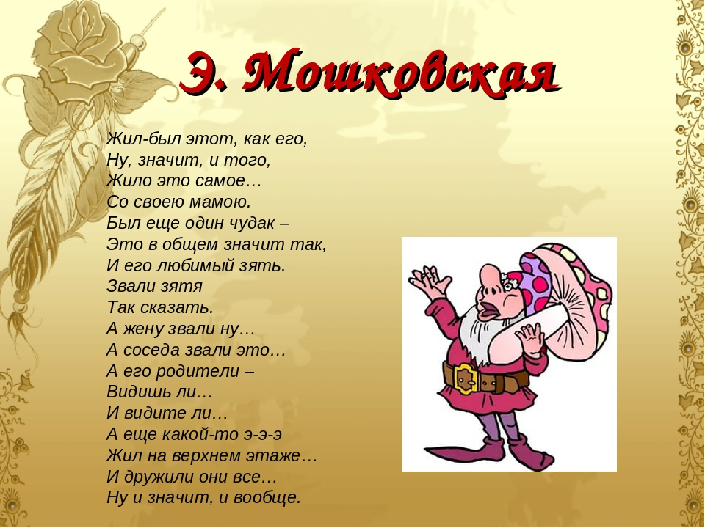
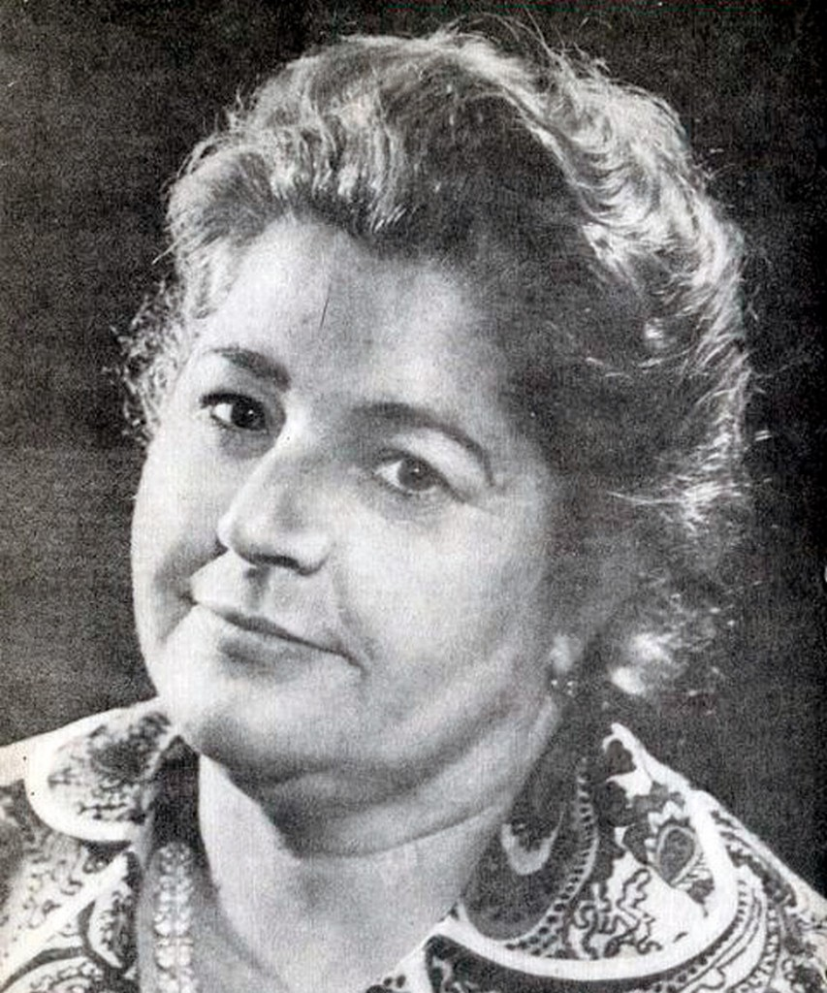

Slide 10


Slide 11
Слова - паразиты могут быть разными частями речи.
Группа | Слова – паразиты
1. | Звуки | э-э-э, мэ-э-э,
2. | Частицы | Ну, вот, типа, так, просто, прямо, как бы
3. | Вводные единицы | Вообще, в общем-то, в принципе, допустим, значит, короче, например, понимаешь, собственно говоря, слушай, стало быть, так сказать
4. | Местоимения, местоименные наречия | Это, это самое, как его, там
5. | Модальные слова | Конечно, наверное, вероятно, кажется

Slide 12
 | Причины | Рекомендации
1 | Скудный словарный запас, нечеткая формулировка мыслей, быстрая или очень медленная речь | Читать больше книг, обогащать свой словарный запас, развивать свою речь. При быстрой речи помогает разучивание чистоговорок, делайте паузы в своих высказываниях, а при медленной – разучивайте скороговорки.
2. | «Мода» на такие слова (например, слово «блин») | Не следовать такой «моде», не употреблять подобных слов в своей речи. Научитесь контролировать свою речь: замечайте и исправляйте свои ошибки.
3. | Неловкая пауза, чтобы выиграть время | Не спеши с ответом, выжди минуту, соберись с мыслями для своего ответа. Помогают слова в начале вашего ответа: я считаю…, я думаю…, я предполагаю..
4. | Не знание учебного предмета, устного домашнего задания или рассказчик хочет скрыть правду | Качественно готовься к урокам, помогает чтение вслух. Будь честен!

Slide 15
Какие слова-паразиты ты употребляешь в своей речи?

Slide 16
Какие способы борьбы вы можете предложить?

Slide 17
Кто больше употребляет слова-паразиты?

Slide 18
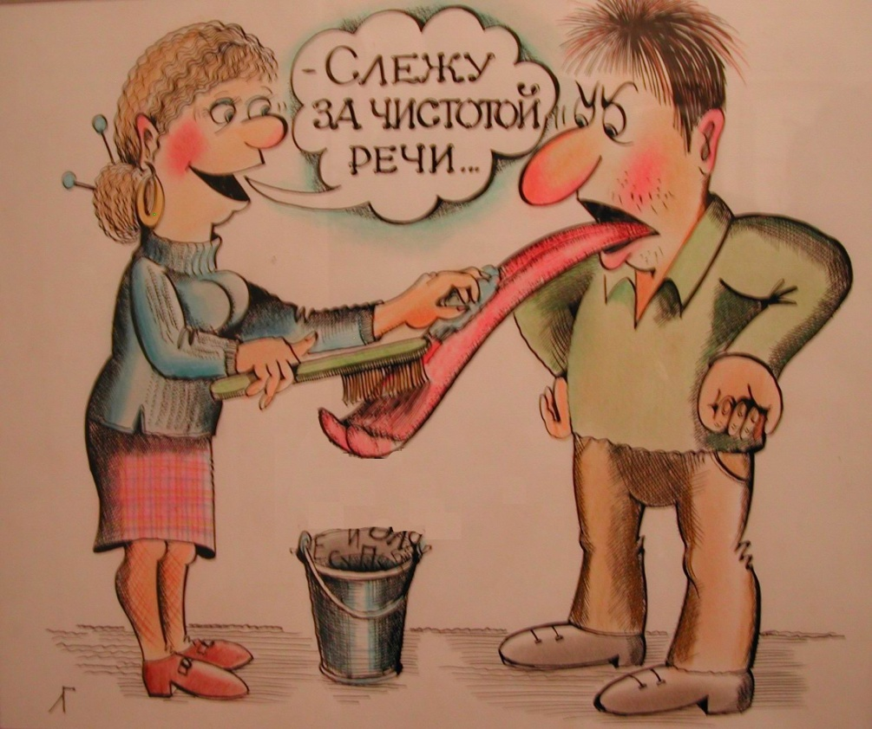
Как избавиться от слов-паразитов
1.Необходимо практиковаться в устной речи! Не нужно бояться тишины. В разговоре можно делать паузы в нужных местах. Делайте речь размеренной. Слова-«паразиты» – результат волнения. Обретайте спокойствие.
2.Чтение вслух! Чтение хорошо развивает речь, при чтении вслух постепенно исчезает угловатость речи, косноязычие и топорные выражения, а также улучшается речевой стиль.
3.Контроль! Необходимо контролировать себя со стороны. Можно попросить близкого человека по возможности подмечать слова-паразиты в речи.
Чтобы самостоятельно избавиться от слов-паразитов в речи, надо запастись терпением, так как процесс требует времени!!!
Рекомендации школьникам

Slide 19
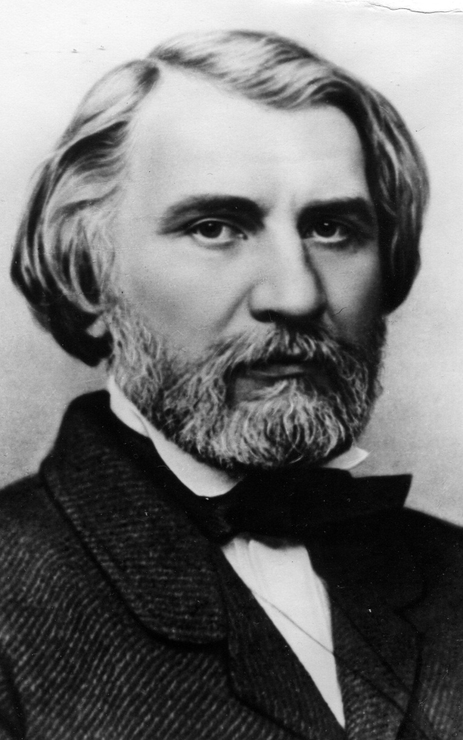
Береги чистоту языка, как святыню.
Русский язык так богат и гибок, что нам
Нечего брать у тех, кто беднее нас.
И.С. Тургенев

Slide 20
Спасибо за внимание!

